Slide 1

Gli ordini D.E.S. in PortAlGas

Slide 2


Il D.E.S._1
Perché un DES?
Ordini troppo grandi per un piccolo gas: arance
Ordini Annullati
ordini al quale come singolo gas non si raggiunge il minimo d'ordine: vini

Slide 3


Il D.E.S._2
Perché un DES?
Ordini che vengono già gestiti insieme fra Gas : Fontina...
Creare Rete
creare rete, sinergia, scambio, aiuto solidaristico, collaborazione con Produttori fra associazioni del territorio etc…

Slide 4

Come fare ?
di cosa ha bisogno un Des, gestionale che gli permetta di:

Slide 5


Si dovrà_1
gestire i produttori condivisi
gestire un listino articoli condiviso

Slide 6


Si dovrà_2
gestire i singoli ordini in maniera autonoma da parte di ogni singolo gas
trasmettere al produttore i dati aggregati

Slide 7

Si dovrà_3
esportare i dati distinguendo per ogni gas (e poi ricevere relative Fatture)

Slide 8

Gas Titolare
logica del Gas Titolare e del produttore condiviso
quando si crea un ordine per un produttore condiviso dal gas facenti parte di un Des, uno dei gas si propone come titolare dell'ordine e
metterà a disposizione il proprio listino degli articoli associati al produttore e potrà gestirne eventuali modifiche, per es il prezzo
accedere alle stampe:
elenco di tutti gli articoli acquistati
elenco di tutti gli articoli divisi per gas

Slide 9

Gas Associati
ogni gas Associato sarà poi autonomo nella gestione del proprio ordine D.E.S.
utilizzando le funzionalità di Portalgas potrà:
Modificare il proprio Ordine Des (da parte di un referente D.E.S. degli acquisti)
effettuare stampe dettagliate dell'ordine
effettuare trasmissione al cassiere / tesoriere
effettuare la gestione del pagamento della fattura

Slide 10
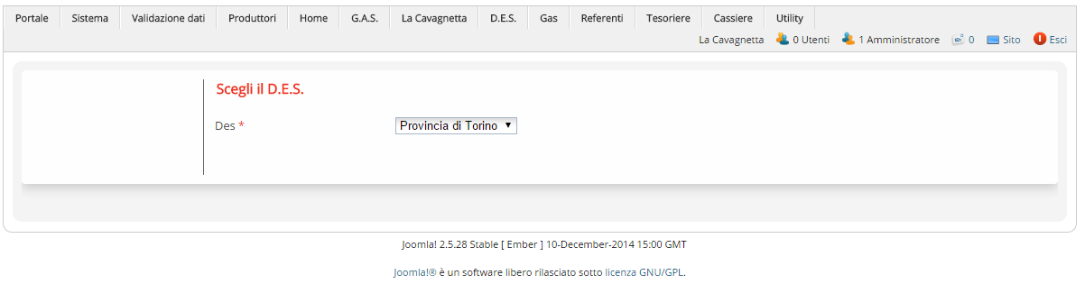
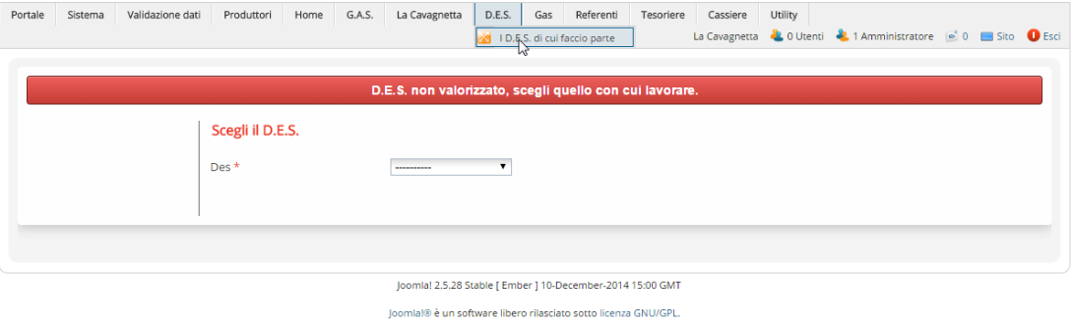
Menu D.E.S. 1

Slide 11
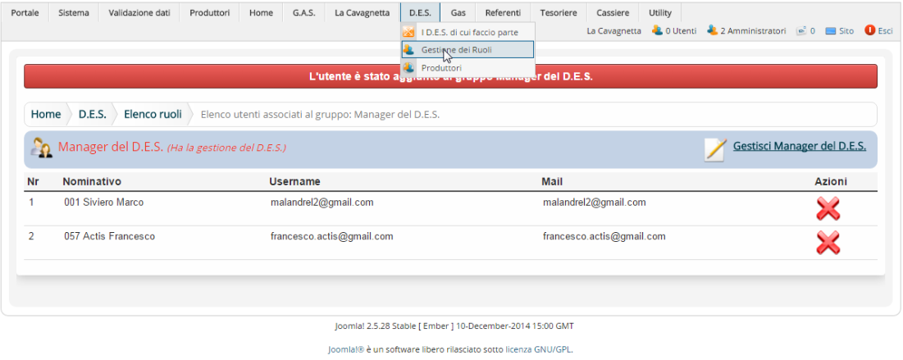
Menu D.E.S. 2

Slide 12
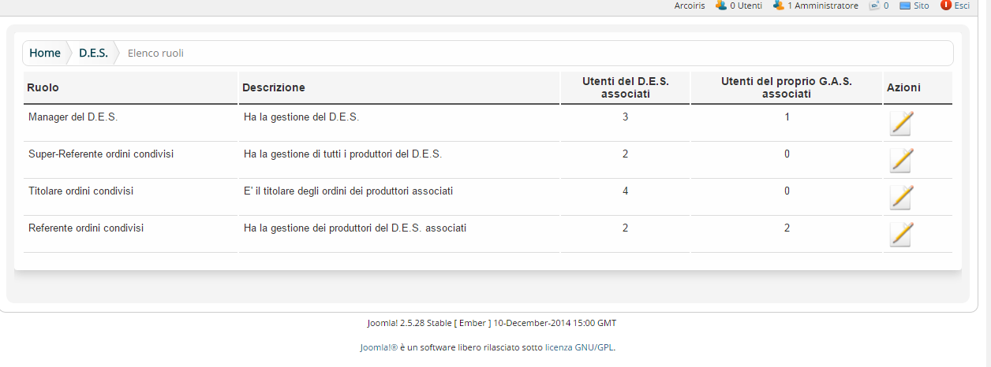
Menu D.E.S. 3

Slide 13
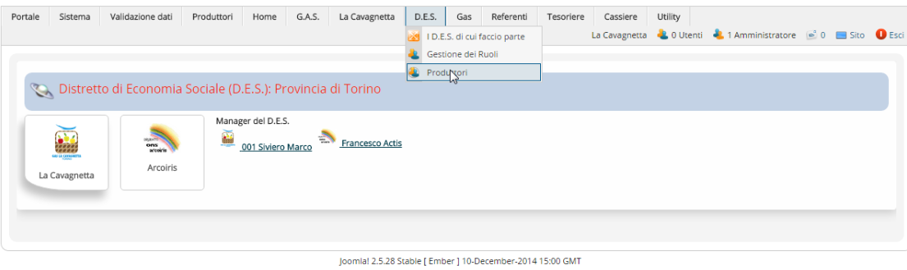
Menu D.E.S. 4

Slide 14
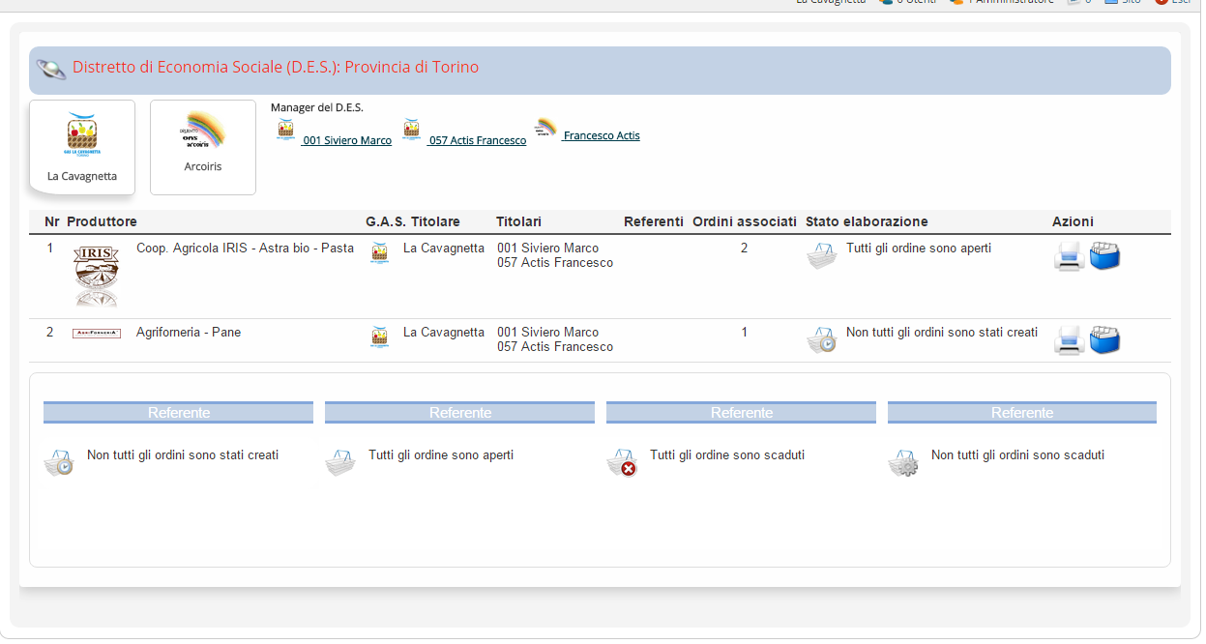
Menu D.E.S. 5

Slide 15
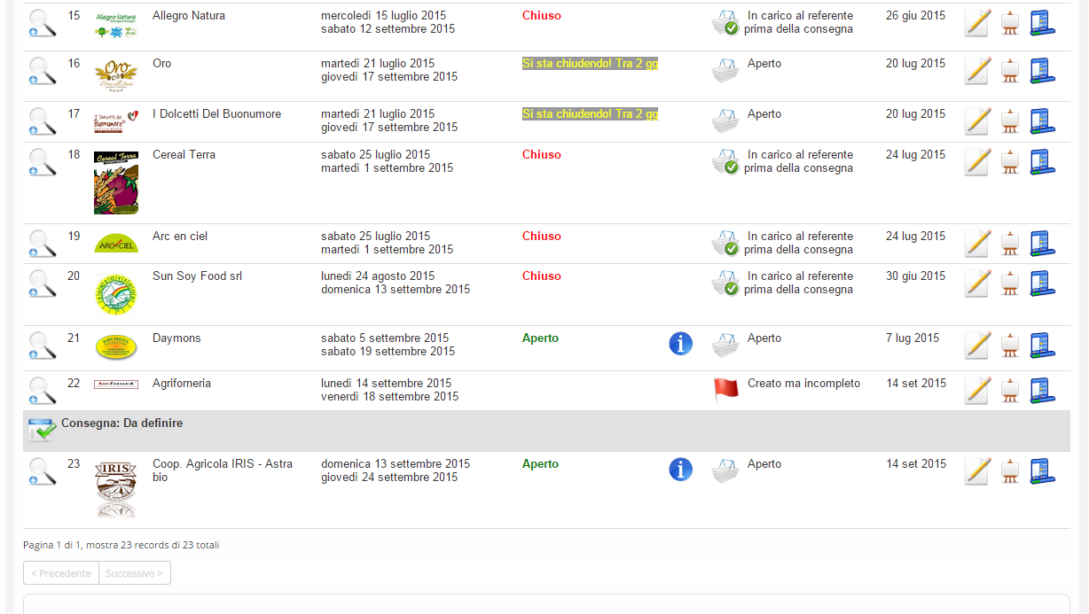
Menu Referente D.E.S.

Slide 16
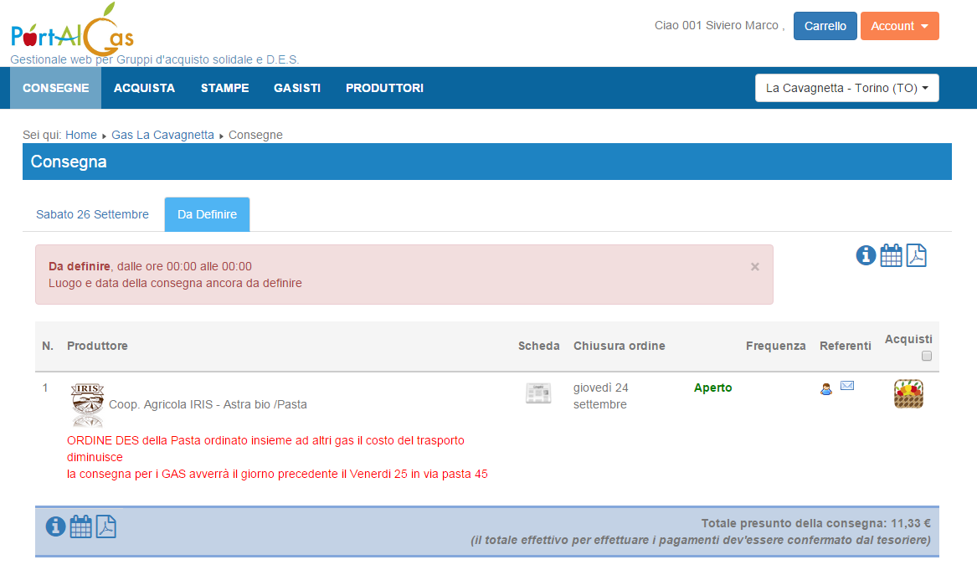
Consegne Gasista

Slide 17
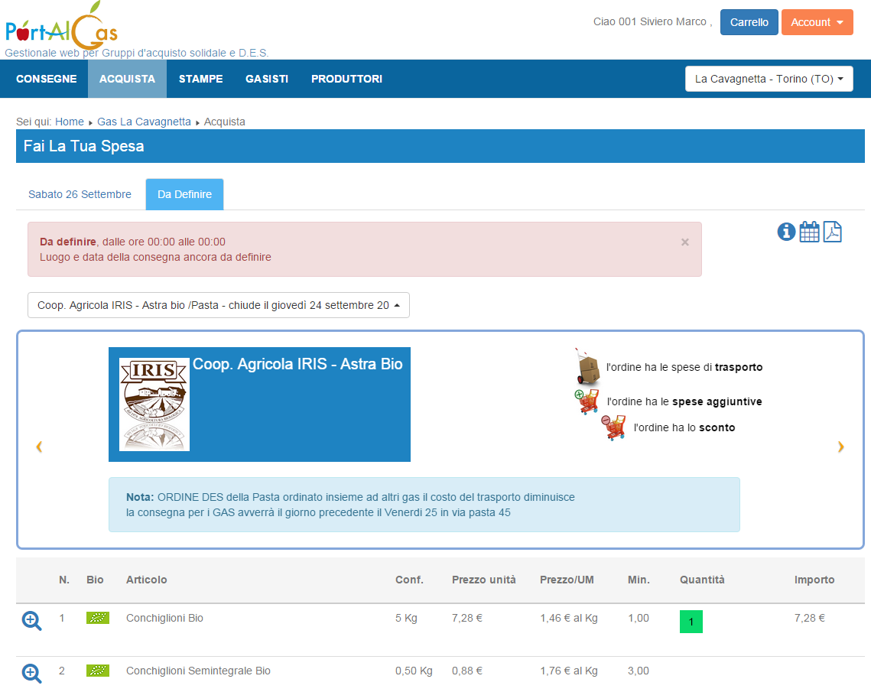
Acquisto Gasisti

Slide 18
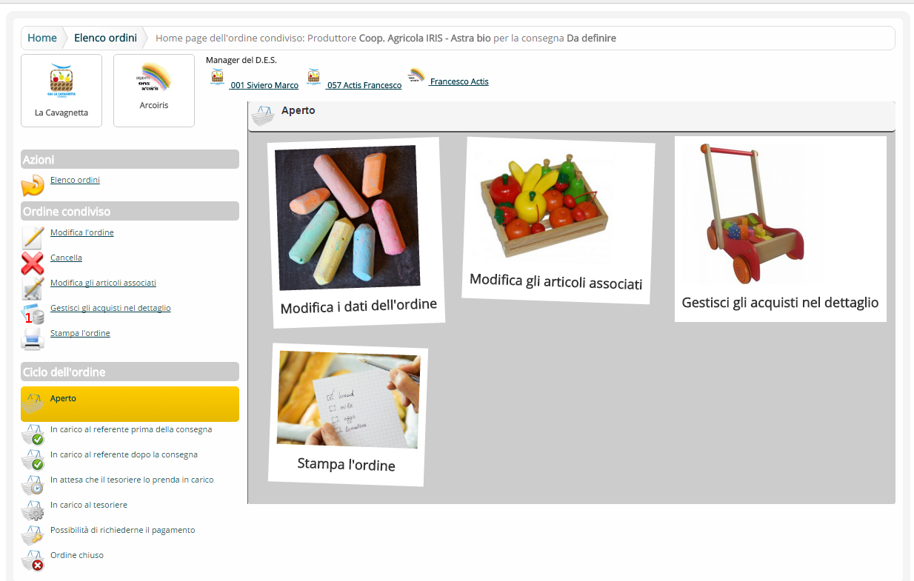
Menu Referente D.E.S.

Slide 19
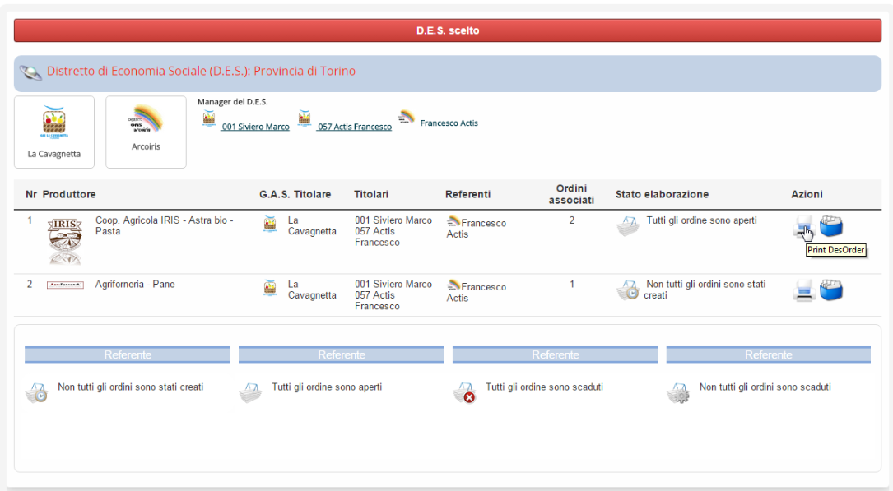
Menu Titolare D.E.S.
Stampe e Gestione Ordini Condivisi

Slide 20
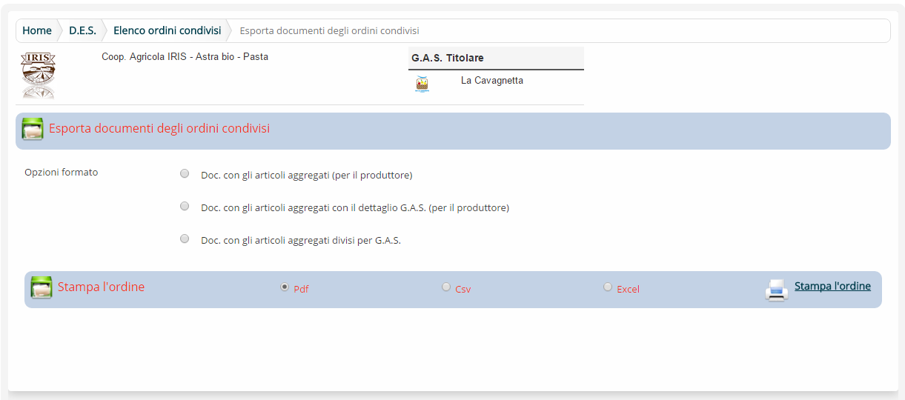
Stampe D.E.S.
Stampa DES Gas Titolare

Slide 21
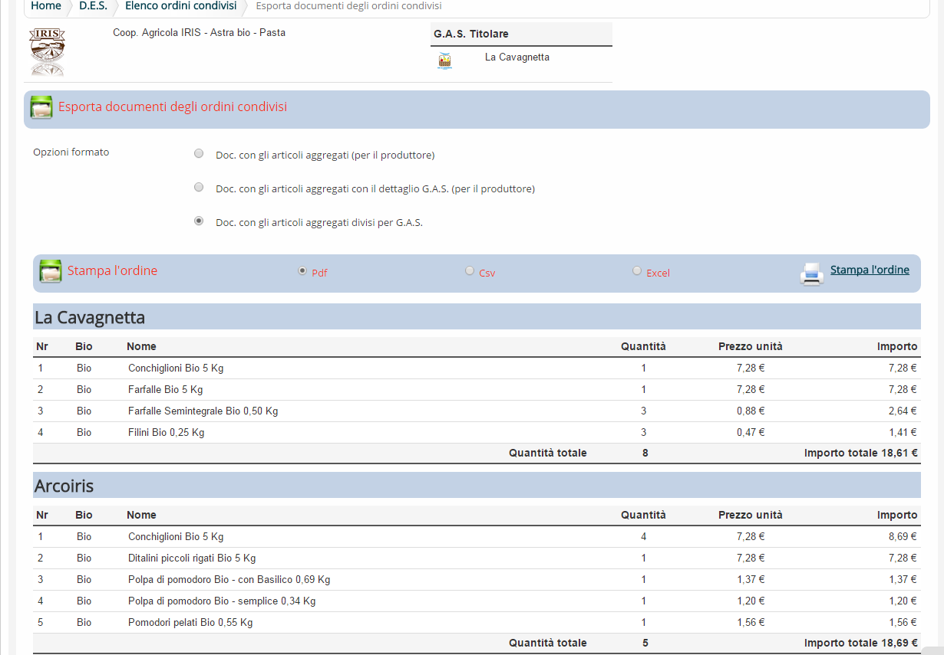
Menu Titolare D.E.S.

Slide 22

Fine
Grazie a tutti!!!

